Slide 1
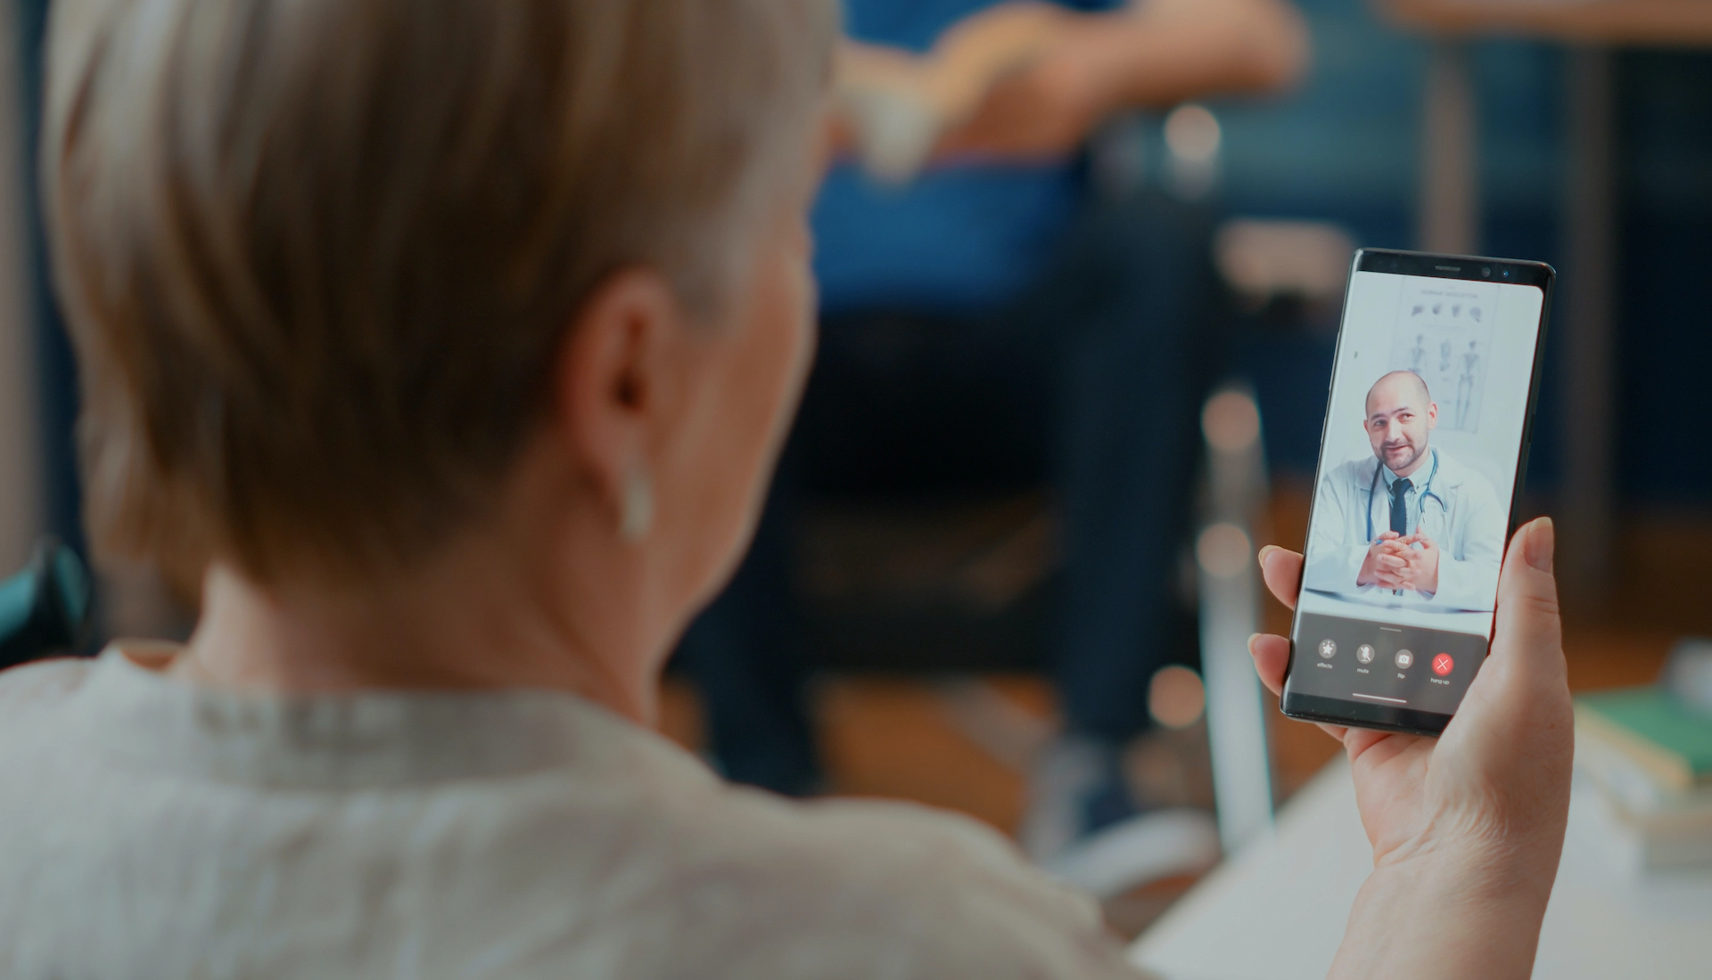

Acesso Mobile

Slide 2
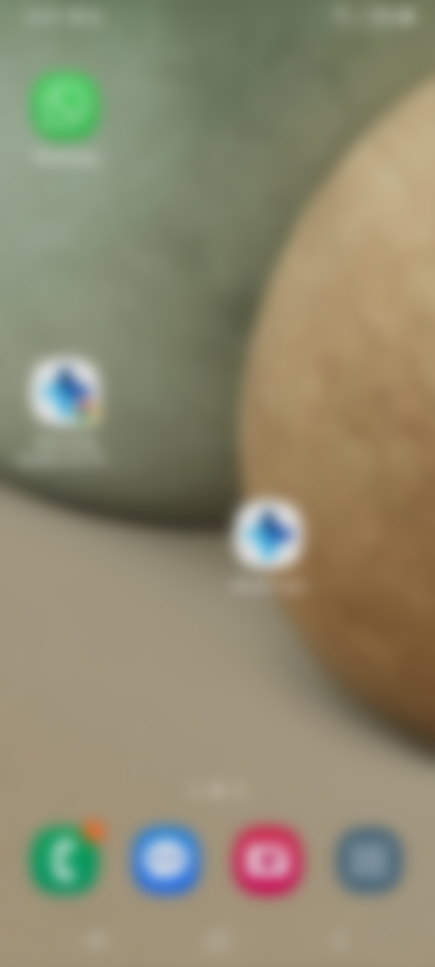
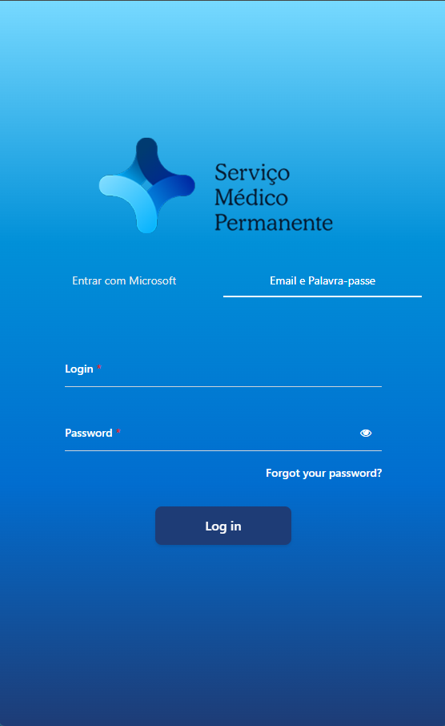

Aceder à aplicação utilizando o ícone no telemóvel
ou
Abrir o Chrome e aceder a https://out.smpsaude.pt/MobileApp
Selecione “Email e Palavra-passe” e preencha com o seu endereço de e-mail e a password

Slide 3
Instalação Mobile

Slide 4
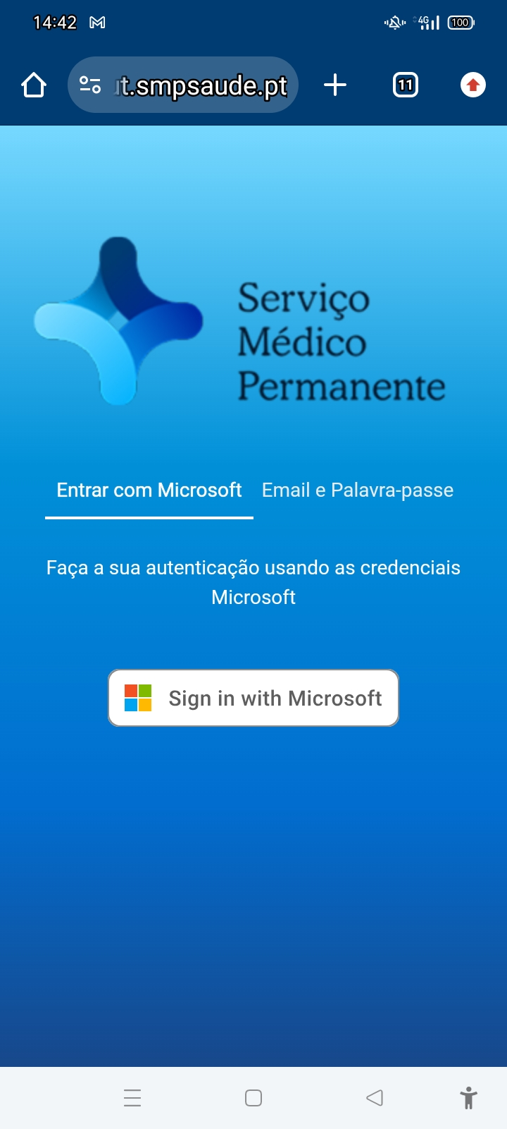
Abrir o Chrome e aceder à aplicação em https://out.smpsaude.pt/MobileApp

Slide 5
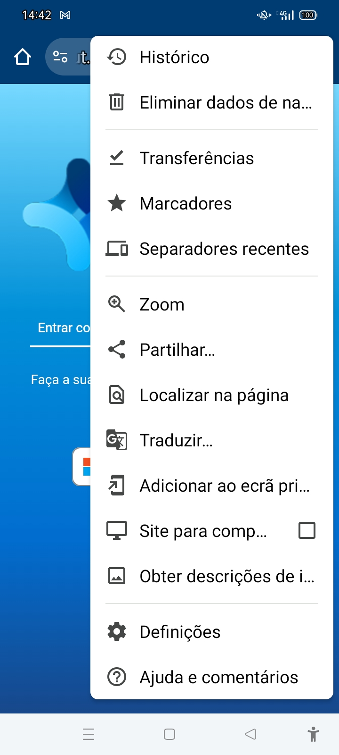
No menu encontrar a opção “Adicionar ao ecrã principal”

Slide 6
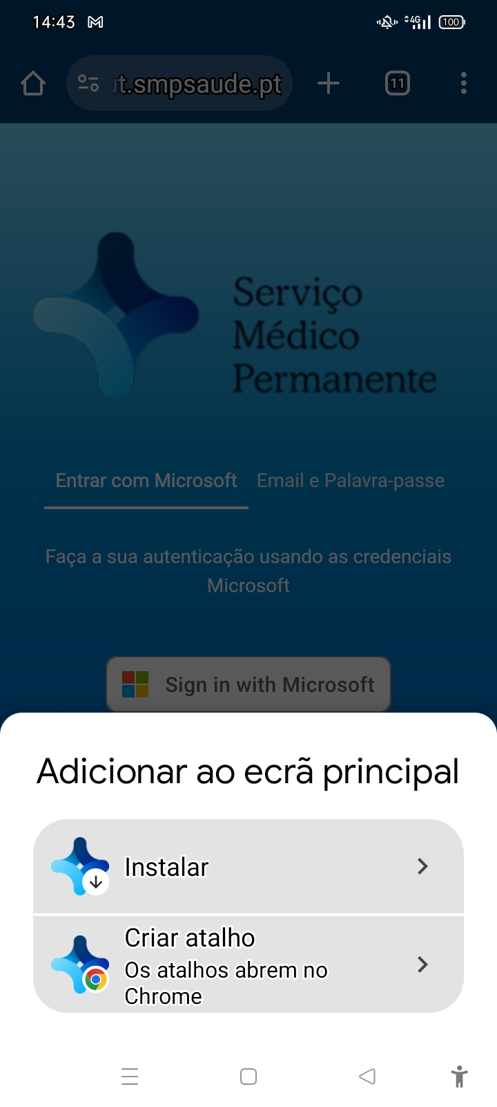
Selecionar “Instalar”. A aplicação será disponibilizada no telemóvel

Slide 7
No primeiro acesso

Slide 8
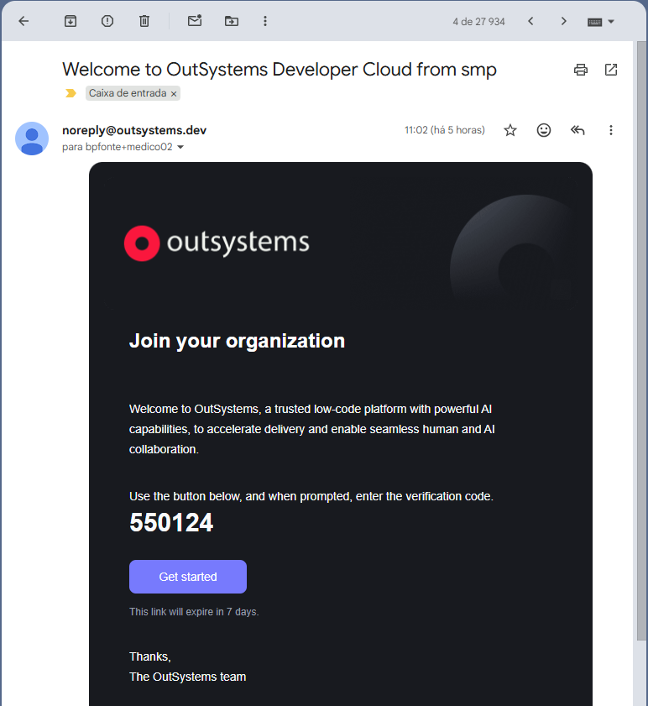

Deverá ter recebido um convite no seu e-mail um convite para a plataforma SMP
Siga o link “Get Started”

Slide 9
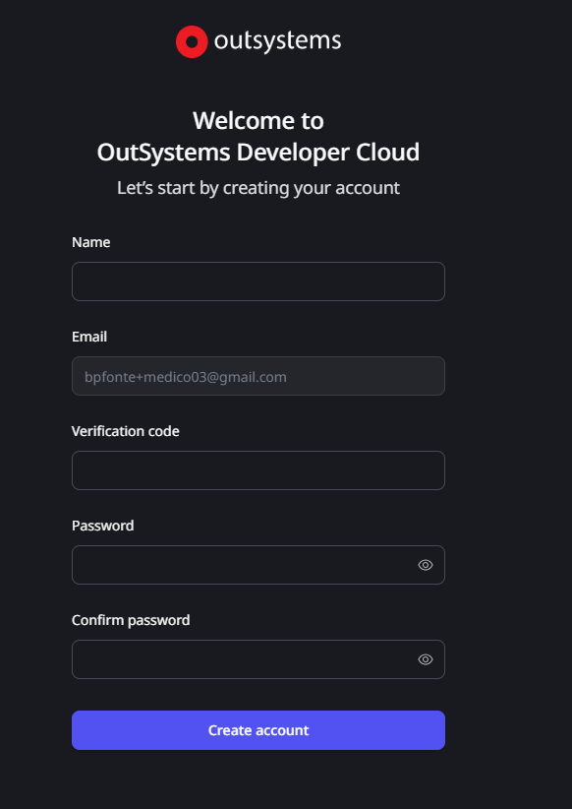
Preencha com o seu nome, o código de verificação que recebeu no mail e a sua password.
A password deverá ter pelo menos 12 caracteres e complexidade adequada
Clique em Create account

Slide 10
Para domicílios, aceder à aplicação móvel indo a
https://out.smpsaude.pt/MobileApp

Slide 11
Selecione “Email e Palavra-passe”
Preencha com o seu endereço de e-mail e a password que acabou de criar

